Slide 1
数据采集技术

Slide 2
爬取多页数据
思路：
start_urls包含了爬虫启动时爬取的url，后续的URL则从初始的URL获取到的数据中提取；因此，需要找到下一个地址，然后传递给引擎。
构造下一个请求时，要用scrapy.Request方法，第一个参数为下一个请求的url，第二个参数为回调函数，新的请求完成后，引擎会将响应作为参数交给该回调函数。
实现方法：
1.确定url地址
2.构造请求：scrapy.Request(url, callback)
callback指定解析函数名称，表示该请求返回的响应使用哪一个函数进行解析；
3.把请求交给引擎：yield scrapy.Request(url, callback=self.XXX)
Notes:
也可以使用url=response.urljoin(link)来构建下一个URL。urljoin方法可以将一个相对的URL构建成一个绝对的URL。
查看分析爬虫的运行过程，可以看到爬虫一边解析，一边翻页，直到将所有内容抓取完毕后才终止。

Slide 3
爬取多页数据
class NewsSpiderSpider(scrapy.Spider): name = "news_spider" #必须先设置，且必须唯一，用于运行爬虫 allowed_domains = ["szpt.edu.cn"] #可选，非必须 start_urls = ["https://www.szpt.edu.cn/old/szxw/szyw.htm"] ##用于设置爬取对象的URL def parse(self, response): #处理响应内容，该函数名是固定的
item_data = SzptnewsItem() lis = response.xpath('//*[@class="list"]/ul/li') for li in lis: item_data['date'] = li.xpath('./span/text()').extract_first() item_data['title'] = li.xpath('./a/text()').extract_first() yield item_data link=response.xpath('//span[@class="p_next p_fun"]/a/@href').extract_first() if link: if 'szyw' in link: next_url='https://www.szpt.edu.cn/old/szxw/'+link else: next_url='https://www.szpt.edu.cn/old/szxw/szyw/'+link yield scrapy.Request( url=next_url, callback=self.parse #这里没有括号,只有名称;如果不写,默认选择parse方法进行解析; )
Notes:
也可以使用url=response.urljoin(link)来构建下一个URL。urljoin方法可以将一个相对的URL构建成一个绝对的URL。
查看分析爬虫的运行过程，可以看到爬虫一边解析，一边翻页，直到将所有内容抓取完毕后才终止。

Slide 4
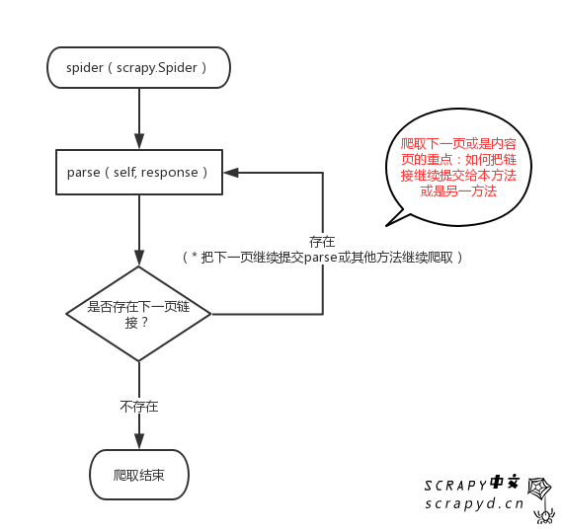
爬取多页数据

Slide 5
meta的作用-解析不同结构的页面
meta可以实现数据在不同的解析函数中的传递
在爬虫文件的parse方法中，提取详情页增加之前callback指定的parse_detail函数;
meta参数是一个字典
def parse(self, response): ... yield scrapy.Request( url=detail_url, callback=self.parse_detail, meta={"item":item} ) ...

